Slide 1
Česká společnost ve 2.polovině 19.století
5. třída

Slide 2
Národní divadlo
Můžete zde vidět představení opery, činohry a baletu
Roku 1851 byly zahájeny sbírky na stavbu
Dostatek prostředků poskytl stát, osobní příspěvek věnoval císař František Josef I.
Prostředky věnovala česká šlechta např. kníže Lobkowicz, Schwarzenbergové a další
Roku 1853 byla zahájena stavba Prozatímního divadla
Budovy byly později spojeny
https://www.youtube.com/watch?v=k_z4YtLXAWo&list=PLnplwgXmL676ZF4XY6BrbKpRFABnZExbv&index=87

Slide 3
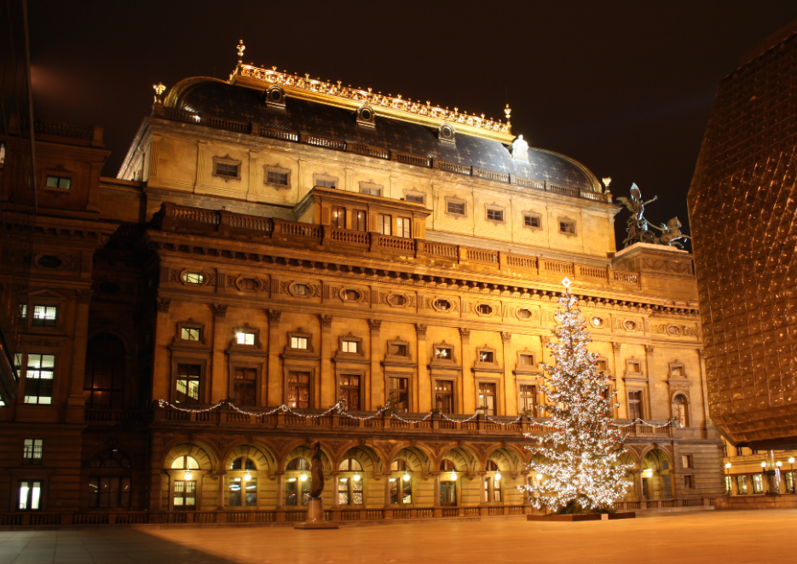
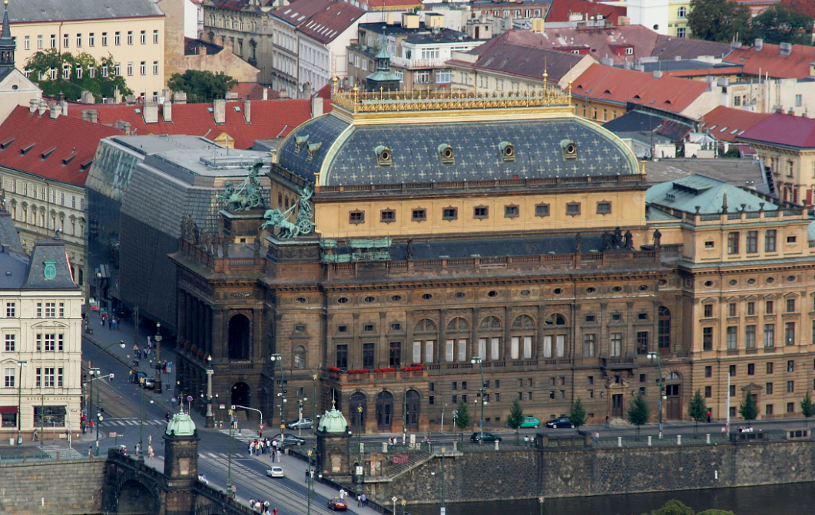

Slide 4
Národní divadlo
Základní kámen k Národnímu divadlu byl položen
Kameny byly z
16. 5. 1868
Řípu, Blaníku, Radhoště, Boubína, Trocnova

Slide 5
Spojte místa původu základních kamenů s historickými událostmi
Vítkov
Trocnov
Vyšehrad
Blaník
Boubín
Buchlov
Radhošť
Říp
Rodiště Jana Žižky
Sídlo kněžny Libuše
Hora, na kterou vystoupil praotec Čech
Místo na Moravě, kde působili Cyril a Metoděj
Hora a prales na Šumavě
Sídlo boha Radegasta
Úkryt vojska sv. Václava
Místo, kde Žižka porazil křižáky

Slide 6
Národní divadlo
Architektem novorenesanční budovy byl
Generace Národního divadla -
Josef Zítek
umělci, kteří se podíleli na výzdobě ND

Slide 7
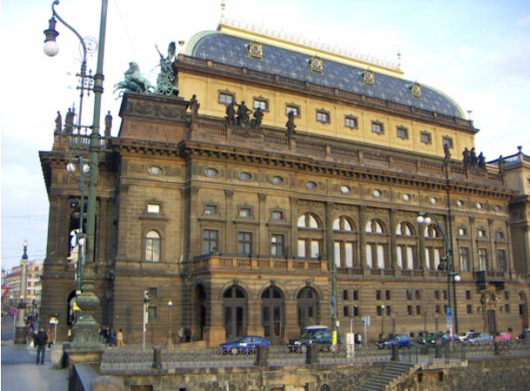
Umělci generace Národního divadla
Mikoláš Aleš
Petr Parléř
Josef Lada
F. Ženíšek
Adolf Born
M. B. Braun
Vojtěch Hynais
B. Schnirch
J. V. Myslbek
7

Slide 8
Národní divadlo
11. 6. 1881 – divadlo poprvé otevřeno
12. 8. 1881 došlo k požáru
18. 11. 1883 nové otevření divadla
Libuše
od Bedřicha Smetany

Slide 9
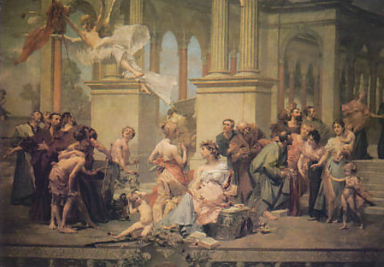
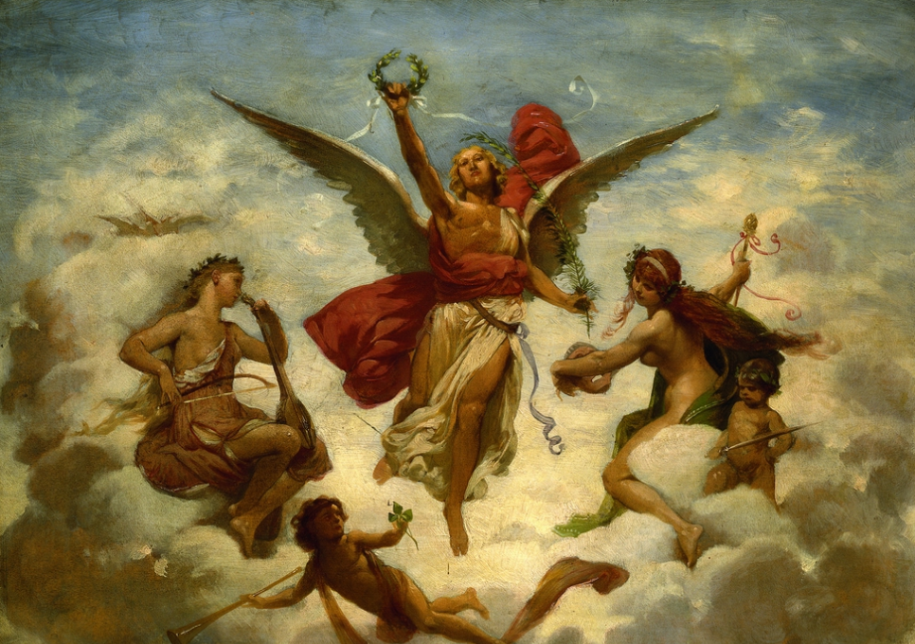
Opona Vojtěcha Hynaise, vytvořená po požáru ND
Původní opona Františka Ženíška

Slide 10
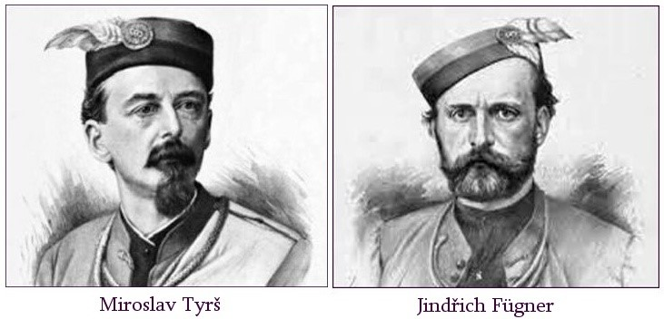
Rozvoj společenského života
lidé se často scházeli na besedách
sdružovali se v různých spolcích – pěvecké, divadelní, vzdělávací, nejstarší pěvecký sbor se jmenoval Hlahol
velkou oblibu si také získal tělovýchovný spolek SOKOL, Za zakladatele Sokola jsou považováni Miroslav Tyrš a Jindřich Fügner

Slide 11
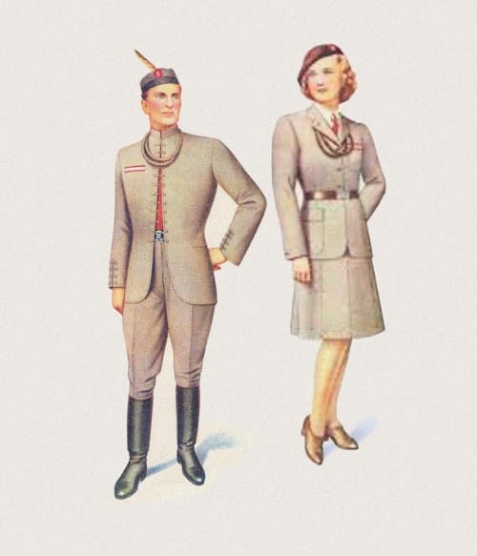
Sokol

Slide 12
ČESKÁ SPOLEČNOST V 2.POL. 19.STOLETÍ
základní kámen k Národnímu divadlu byl položen 16. 5. 1868
architektem novorenesanční budovy byl Josef Zítek
generace Národního divadla - umělci, kteří se podíleli na výzdobě ND
František Ženíšek, Mikoláš Aleš, Vojtěch Hynais, J. V. Myslbek
1881 – divadlo poprvé otevřeno, 1881 došlo k požáru
1883 nové otevření divadla
velkou oblibu si také získal tělovýchovný spolek SOKOL, Za zakladatele Sokola jsou považováni Miroslav Tyrš a Jindřich Fügner

